Slide 1
张三 + 李四
【系统概述：请尽可能简洁】
按作业要求，选用的三个模块是：
模块 | 操控方法 + 设计时有何种特殊考虑
HW-504 | 通过摇杆控制贪吃蛇的转向
TM1638 | 显示贪吃蛇的实时分数
低电平触发蜂鸣器 | 通过setting控制音量，播放动感的背景音乐
分工情况
齐乐辰负责框架设计及前端与后端python代码开发
牟实负责硬件搭建与arduino端代码开发
双方进行两次线下讨论合作

Slide 2
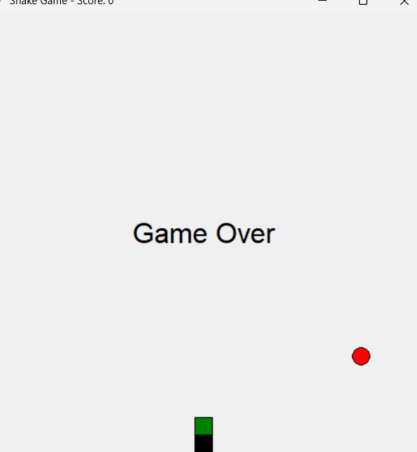
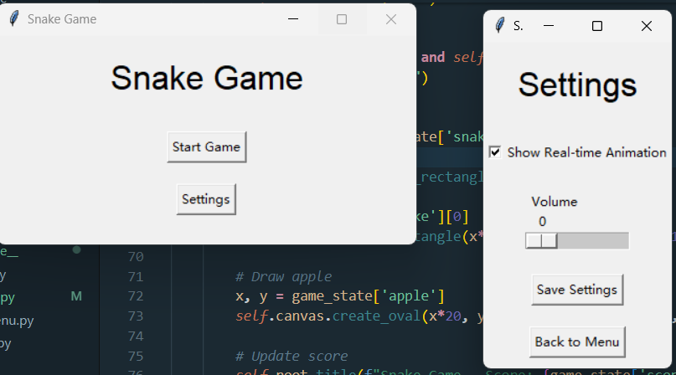
TkInter 运行时截图

Slide 3
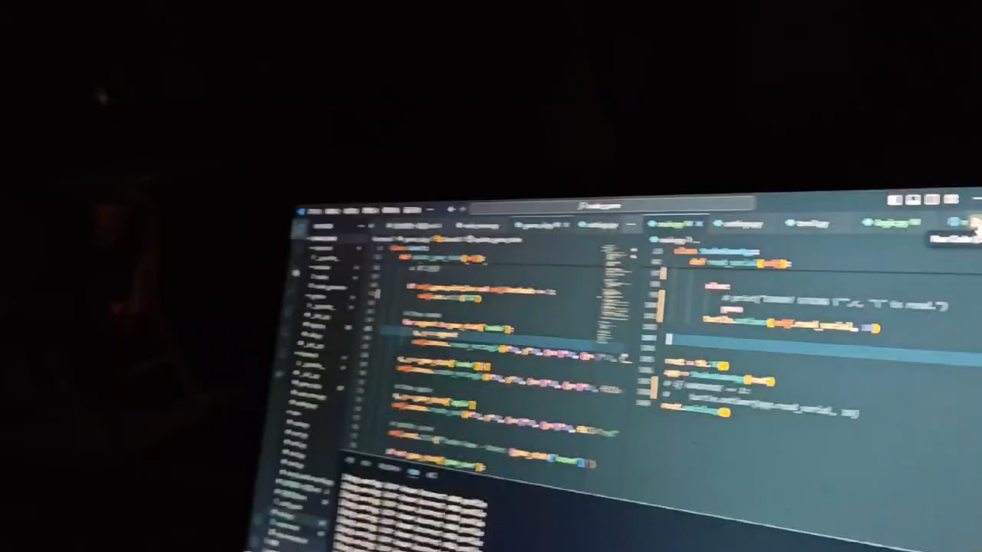
操作录像（画面同时包含 Tkinter 窗口和电路）
https://github.com/Achyutace/greedy-snake-for-ksyx-HW.git

